Slide 1
Organisation de la CLE
Commission locale de l'eau
Réunion du 10 janvier 2022

Slide 2
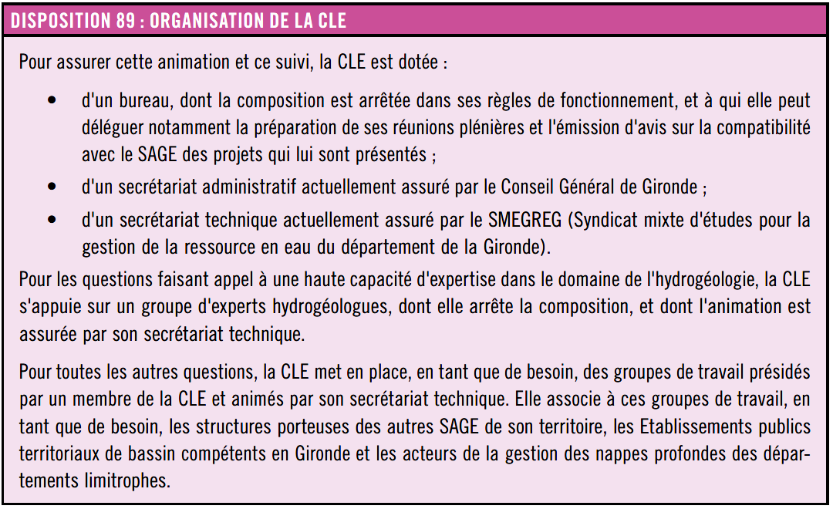
Organisation de la CLE

Slide 3
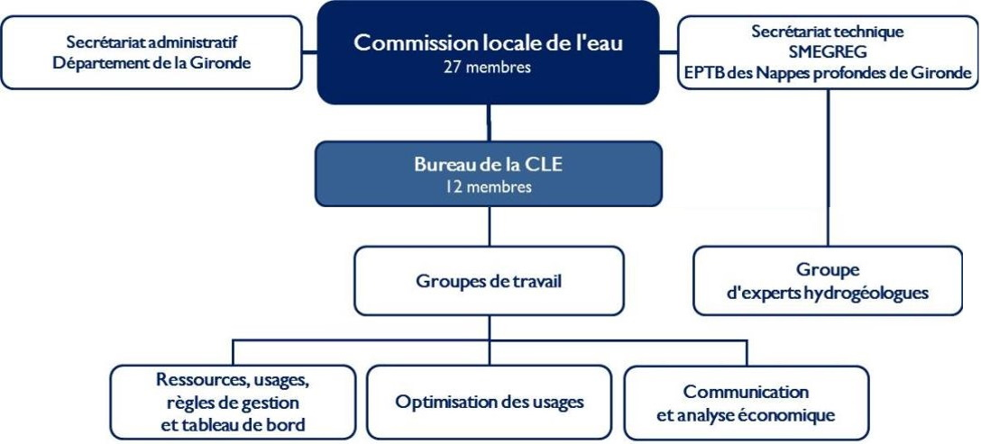
Organisation de la CLE
3

Slide 4
Organisation de la CLE
Le bureau
Le bureau compte 12 membres :
6 membres du collège des élus :
  Mme Cassou-Schotte (Bordeaux Métropole), M. Ghesquière (EPTB Nappes profondes), Messieurs Ducout et Montillaud (Association des Maires de Gironde) et 2 représentant(e)s du Conseil départemental
3 membres du collège des usagers :
  la Chambre d’Agriculture de la Gironde, la SEPANSO et le CREPAQ
3 membres du collège de représentants de l'Etat :
  la Préfecture de la Gironde, l’Agence de l’Eau Adour Garonne et l’ARS.

Slide 5
Organisation de la CLE
Les groupes de travail
Groupes de travail (et présidence) :
Ressources, usages, règles de gestion, tableau de bord
(M. Ghesquière - EPTB)
Optimisation des usages
(M. Nicolas - CREPAQ)
Communication - Analyse économique
(M. Minjat – Chambre d'agriculture)

Slide 6
Organisation de la CLE
Groupe d'experts hydrogéologues
Membres du groupe d'experts :
  Thierry ALEZINE SEPANSO
  Olivier DOUEZ BRGM
  Alain DUPUY ENSEGID
  Mélanie EROSTATE EPTB Adour
  Bruno de GRISSAC SMEGREG
  Alexis LAFFICHER SMEGREG
  François LARROQUE ENSEGID
  Anaïs MEKKIOUI Chambre agri. 33
  Gilles POREL U. de Poitiers
  Alexandre PRYET ENSEGID
  Marc SALTEL BRGM
  Jacques LEPINE Eau 17
  Pierre MARCHET AEAG
  Nicolas PEDRON BRGM

